Slide 1
Hücre duvarı
hücreye şekil verir
hücrenin ozmotik basınç nedeniyle parçalanmasını önler.
Hücre duvar yapısındaki farklılığa göre bakteriler, gram boyama olarak adlandırılan özel bir boyama yöntemiyle, Gram pozitif (G+) ve Gram negatif (G-) olmak üzere iki gruba ayrılır.
Gram pozitif bakterilerde hücre duvarı kalın, Gram negatif bakterilerde ise incedir.

Slide 2
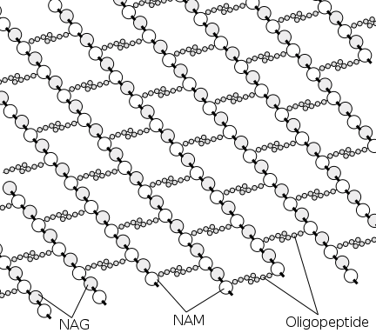

Slide 3
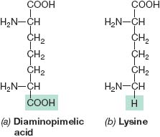
İki heteropolimer arasındaki peptid bağlarına transpeptid bağları yada çapraz bağlar denir.
Tetrapeptidlerde olan amino aistler interpeptid köprülerinde de bulunabilir. Ancak dallı amino asitler, aromatik amino asitler, sülfür içeren amino asitler ve histidin arjinin ve prolin, interpeptid köprülerinde bulunmaz.

Slide 4
Bakteri hücre duvarının arke ve ökaryot hücre duvarlarından farkı
Bitki ve hayvan proteinlerinde bulunmayan alanin ve glutamik asitin D izomerleri sadece bakteri hücre duvarlarında bulunur. Diğer canlıların proteinlerindeki amino asitler daima L formunda bulunur.
N asetil muramik asit ve DAP arke ve ökaryot hücre duvarında bulunmaz.

Slide 5
Gram Pozitif (G⁺) hücre duvarı
Peptidoglikan, hücre duvar kuru ağırlığının yaklaşık %30-70'ini (20-40 tabakalı) oluşturur. DAP yerine L lizin bulunur.
L lizin direk D alanine bağlanmaz, aralarında interpeptid köprüleri bulunur. Staphylococcus aureus'da tetrapeptid yan zincirleri 5 glisinden oluşan, peptidoglisin köprüsü olarak da adlandırılan, bir zincirlerle birbirlerine bağlanırlar.
İnterpeptid köprüleri farklı türlerde farklı amino asitler içerebilir. Bunlar taksonomide önemlidir.
G+ hücre duvarına taykoik (teichoic) asitler bulunur. Bu asidik polisakkaritler, fosfat ester köprüleriyle birbirlerine bağlı 8 - 50 ribitol yada gliserol molekülünden oluşmuştur. Bazı bakterilerin taykoik asitleri eritritol yada mannitol de içerebilir.

Slide 6
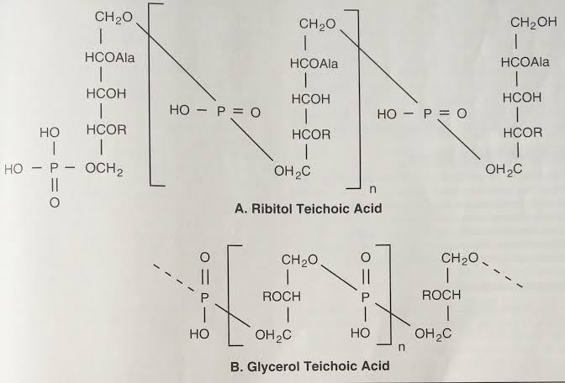
Gram Pozitif (G⁺) hücre duvarı
Taykoik asitler fosfatlar yoluyla mureine bağlanır. Taykoik asitler negatif yüklü olduğu için hücre yüzeyini negatif yüklü yaparlar. Buda hücre duvarından iyonların geçişini etkiler. Gliserol içeren taykoik asitler lipitlere bağlandığında lipotaykoik asit olarak adlandırılırlar.

Slide 7
Gram Negatif (G⁻) hücre duvarı
Hücre duvar kuru ağırlığının yaklaşık %10'unu oluşturan peptidoglikan, tek tabaka halinde bulunur. Lizin yerine DAP bulunan bu bakterilerde interpeptid köprüleri yoktur.
Murein tabakasının dışında lipopolisakkaritlerden oluşmuş bir dış membran bulunur. Bu tabaka hücre duvar kuru ağırlığının yaklaşık %80'ini oluşturur.
Lipopolisakkarit tabakanın stabilitesini Ca iyonları sağlar. Taykoik asitler bu bakterilerde yoktur.

Slide 8
Lipopolisakkarit tabaka (Dış membran)
Lipopolisakkaritler lipit A, core ve O-polisakkaritler olmak üzere üç kısımdan oluşur.
Lipit A, bir gliserol lipit değildir. Yağ asitleri, N asetil glikoz amin fosfattan oluşmuş bir disakkarite ester amin bağlarıyla bağlıdır.
Lipit A’ya core polisakkaritler bağlıdır. Bunlar ketodeoksioktanat (Lipit A’ya bağlanmayı sağlayan), yedi karbonlu heptozlar, glukoz, galaktoz ve N asatil glukozamindir.
O polisakkaritler hepsi altı karbonlu, galaktoz, glukoz, ramnoz ve mannozdan oluşur. O-polisakkaritler dallanma yapar.

Slide 9
porin proteinleri
Dış membranda porin olarak adlandırılan transmembran proteinleri bulunur.
Üç alt üniteden oluşan porinler, su dolu kanallar yada hidrofilik porlar olarak görev görerek düşük moleküler ağırlıklı substratların hücreye girişine izin verirler.
Bazı porinler sadece belli moleküllerin geçişini sağlarken bazıları spesifik değildir ve bütün düşük moleküler ağırlıklı (600-700 dalton) molekülleri geçirir.

Slide 10
periplazmik boşluk
Dış membran ve sitoplazmik membran arasında periplazmik boşluk bulunur. Dış membranın önemli bir görevide sitoplazmik membranın dışında bulunan enzimleri tutmasıdır. Bu enzimler periplazmik boşlukta bulunur.
Periplazmada;
1. Besinlerin ilk parçalanmasını sağlayan hidrolitik enzimler,
2. Madde transportunu sağlayan bağlayıcı proteinler,
3. Kemotakside görevli kemoreseptörler bulunur.

Slide 11
lipit A → endotoksin
Dış membran hayvanlara ve insanlara toksik
Lipopolisakkarit tabakada bulunan lipit A (endotoksin) bu toksiteden sorumludur. (Salmonella typhimurium, Shigella dysenteriae gibi)
Dış membran antibiyotik ve diğer toksik substratların bakteriye geçişini önler yada azaltır.

Slide 12
Gram Pozitif (G⁺)
Gram Negatif (G⁻)
Peptidoglikan, hücre duvar kuru ağırlığının yaklaşık %30-70'ini (20-40 tabakalı) oluşturur.
DAP yerine L lizin bulunur.
L lizin ve D alanin arasında interpeptid köprüleri vardır.
Taykoik (teichoic) asitler bulunur.
Hücre duvar kuru ağırlığının yaklaşık %10'unu oluşturur, tek tabaka halindedir.
Lizin yerine DAP bulunur.
İnterpeptid köprüleri yoktur.
Murein tabakasının dışında lipopolisakkaritlerden oluşmuş bir dış membran bulunur.

